Slide 1
Desenvolvimento de sistemas
Java programação orientada a objetos - POO

Slide 2
Indice
Um pouco de história
Vantagens da Programação orientada a objetos POO
POO – Iniciando
POO – entendendo
POO – aplicando os atributos (características)
POO – aplicando os métodos (Ações)
POO - Criando a classe pessoa
POO – Criando o objeto da classe
POO – instanciando(criando) um objeto
POO - atribuindo valores aos atributos
POO – exibindo o status

Slide 3
Um pouco de história
A programação no inicio era de baixo nível
Surgiu novas linguagem agora de alto nível ex. cobol
Elas eram sequenciais (lineares) não possuindo retornos ou decisões de nenhum tipo
Programação estruturada, ela já possuía blocos de decisões mas poucos retornos
Programação modular já não seguia a mesma estrutura das anteriores, ela podia acessar blocos em outros locais da programação
Programação orientada a objetos
A programação OO surgiu na década de 70 por Alan Kay
Ele acreditava que o computador devia trabalhar como um ser vivo

Slide 4
Vantagens da Programação orientada a objetos
A orientação oferece vária vantagens para o desenvolvedor, podemos descrever as seguintes:
Fácil manutenção
Código Reutilizável
Padronização
Segurança
Existem várias linguagens que usam a orientação a objetos
Ex.: C++, C#, Python, Ruby, java entre outras

Slide 5
POO – Iniciando
Como falamos no inicio a POO é semelhante a vida real, para isso temos que pensar três pontos antes de começar
O que tenho. Características físicas pertencentes a cada individuo ou objeto
O que faço. Ações do nosso dia a dia, comer falar entre outros
Como estou. Esse é o estatus do nosso objeto de pois de receber os valores
Parece confuso mas a partir deste ponto já podemos começar a definir a o inicio da nossa programação, veja o próximo slide.

Slide 6
POO - entendendo
Vamos imaginar uma pessoa e dentro do que falamos no slide anterior vamos a primeira ideia:
Vamos criar uma pessoa, ela vai se chamar de classe
O que tenho ?: uma pessoa possui características que a definem?
Nome
Idade
Altura
cor
fala
A POO chama as características de atributos

Slide 7
POO - entendendo
O que faço: aqui vamos relacionar algumas ações que uma pessoa tem no seu cotidiano, pode ser elas
conversar
Correr
Trabalhar
Brincar
A POO chama as ações de métodos

Slide 8
POO – aplicando os atributos (características)
Como podemos aplicar esse exemplo na programação, é muito simples veja:
Nos definimos todas as características como variáveis, e como dissemos anteriormente elas são chamadas de atributos
Observe que nós definimos a elas os tipos de dados que vão receber e o nome de cada uma
Na vida real | Na POO
Nome Idade Altura fala | String nome; int Idade; float Altura; boolean fala;

Slide 9
POO – aplicando os métodos (Ações)
Dentro do conceito de “o que faço” vamos definir as ações que a nossa classe vai possuir veja o quadro abaixo:
Agora que definimos as nossos métodos pedemos definir o comportamento de cada um
Na vida real | Na POO
conversar Correr Trabalhar Brincar | public void conversar() {} public void Correr() {} public void Trabalhar() {} public void Brincar() {}

Slide 10
POO – criando a classe pessoa
Juntando todas as informações a nossa classe pessoa fica assim:
//Classe pessoa public class Pessoa { //Atributos (Caracteristicas) String nome; int Idade; float Altura; boolean fala; //Métodos (Ações) public void conversar() {} public void Correr() {} public void Trabalhar() {} public void Brincar() {} }

Slide 11
POO – Criando o objeto da classe
Até aqui definimos as características e as ações da classe pessoa, baseado nisso vamos criar o nosso objeto
Vamos criar um objeto criança e terá as seguintes características
Renata
12 anos
1.56 altura
E em falar será true
E como ação vamos usar o método conversar
Vamos lá

Slide 12
POO – instanciando(criando) um objeto
A palavra instanciar será muito usada no momento em que formos criar o nosso objeto, o que nada mais é que criar o objeto
Será necessário criar uma classe do tipo main() para ser executada
Para criarmos o nosso objeto usamos a seguinte sitaxe
Nome da classe nome do objeto = new nome da classe()
Nesse caso
Pessoa criança = new Pessoa()
Veja no exemplo
Pessoa crianca = new Pessoa();

Slide 13
POO – atribuindo valores aos atributos
Agora que criamos um objeto(criança) vamos dar a ela nome, idade, altura e por fim a fala
Usaremos a seguinte sintaxe
Nome do objeto . Atributo = valor (quando for do tipo String deverá estar em aspas duplas “ “) veja o exemplo:
vamos fazer o mesmo com os outros atributos, eles devem ficar como no exemplo
crianca.nome="Renata";
crianca.nome="Renata"; crianca.Idade= 12; crianca.Altura= 1.56f; crianca.fala = true;

Slide 14
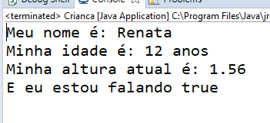
POO – exibindo o status
Lembra dos três itens que devemos lembrar quando vamos criar uma classe, agora vamos verificar o item final o status
Vamos digitar as linhas como vemos no exemplo abaixo:
O resultado deverá ser esse:
System.out.println("Meu nome é: "+crianca.nome); System.out.println("Minha idade é: "+crianca.Idade+" anos"); System.out.println("Minha altura atual é: "+crianca.Altura); System.out.println("E eu estou falando "+crianca.fala);

Slide 15
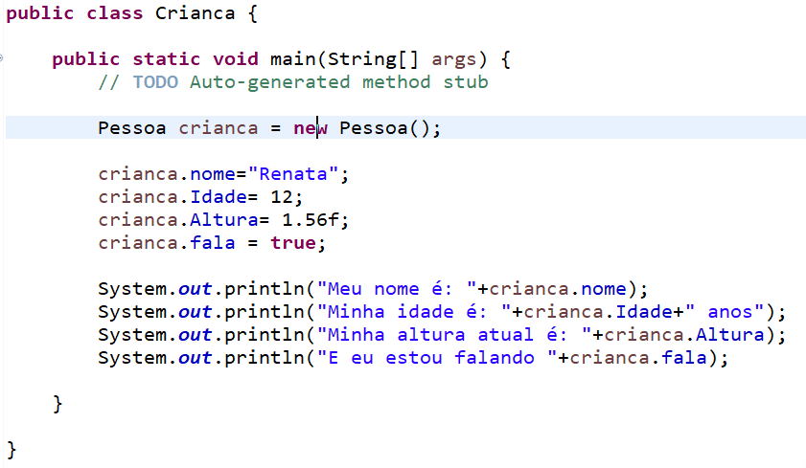
POO – a classe criança
A nossa classe criança deve ficar como no exemplo abaixo:

Slide 16
Atividade
Crie uma classe veiculo e com ela, instancie um objeto chamado Kombi com todos os atributos e métodos

